Slide 1
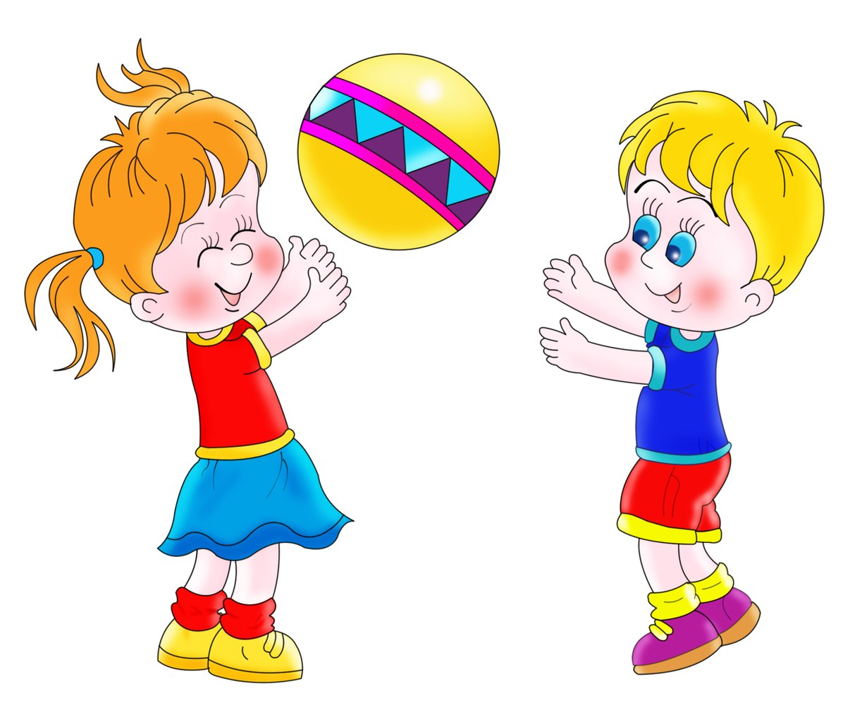
МБДОУ «Детский сад № 2 «Жовхар»
«Игровые технологии в ДОУ»
Подготовила: воспитатель
Орзумиева Седа Ваидовна

Slide 2
Игровые технологии тесно связаны со всеми сторонами воспитательной и образовательной работы ДОУ
Игра – вид непродуктивной деятельности, мотив которой заключается не в ее результатах, а в самом процессе. Имеет важное значение в воспитании, обучении и развитии детей как средство психологической подготовки к будущим жизненным ситуациям. Игра является составной частью педагогических технологий.

Slide 3
Целью игровой технологии является :
создание полноценной мотивационной основы для формирования навыков и умений деятельности в зависимости от условий функционирования дошкольного учреждения и уровня развития детей. Главное не менять ребёнка и не переделывать его, не учить его каким-то специальным поведенческим навыкам, а дать возможность «прожить» в игре волнующие его ситуации при полном внимании и сопереживании взрослого.

Slide 4
Задачи игровой технологии :
1. Достигнуть высокого уровня мотивации, осознанной потребности в усвоении знаний и умений за счёт собственной активности ребёнка.
2. Подобрать средства, активизирующие деятельность детей и повышающие её результативность.

Slide 5
Использование игровых технологий:
активизирует воспитанников;
повышает познавательный интерес;
вызывает эмоциональный подъём;
способствует развитию творчества;
максимально концентрирует время занятий за счёт чётко сформулированных условий игры;
позволяет педагогу варьировать стратегию и тактику игровых действий за счёт усложнения или упрощения игровых задач в зависимости от уровня освоения материала.

Slide 6
Игровая технология в Социально-коммуникативном развитии включает в себя:
игровые тренинги;
сюжетно - ролевые игры;
театрализованные игры.

Slide 7
Игровые технологии в Речевом развитии развитии включает в себя:
Игры направленные на развитие мелкой моторики;
Игры направленные на развитие артикуляционной моторики;
Игры направленные на развитие дыхания и голоса.

Slide 8
Игровые технологии в Физическом развитии включает в себя:
технологии, направленные на развитие двигательной деятельности детей, способствующих правильному формированию опорно-двигательной системы организма, развитию равновесия, координации движения, крупной и мелкой моторики обеих рук и т.д.

Slide 9
Игровые технологии в Художественно-эстетическом развитии направлены : на развитие восприятия и понимания произведений искусства, мира природы; формирование элементарных представлений о видах искусства; восприятие музыки, художественной литературы, фольклора, изобразительного искусства.

Slide 10
Педагогическая технология в ДО представляет совокупность психолого-педагогических подходов, определяющих комплекс форм, методов, способов, приёмов обучения, воспитательных средств для реализации образовательного процесса в ДОУ.

Slide 11
Понятие "игровые педагогические технологии" включает достаточно обширную группу методов и приемов организации педагогического процесса в форме различных педагогических игр. Педагогическая игра обладает существенным признаком — четко поставленной целью обучения и соответствующим ей
педагогическим результатом, которые могут быть обоснованы, выделены в явном виде и характеризуются учебно-познавательной направленностью.
Игровая форма создается на занятиях при помощи игровых приемов и ситуаций, которые выступают как средство побуждения, стимулирования детей к учебной деятельности.

Slide 12
Реализация игровых приемов происходит по основным направлениям :
дидактическая цель ставится перед детьми в
форме игровой задачи;
учебная деятельность подчиняется правилам игры;
учебный материал используется в качестве ее средства.
В учебную деятельность вводится элемент соревнования, который переводит дидактическую задачу в игровую;
успешное выполнение дидактического задания связывается с игровым результатом.

Slide 13
Игры в педагогической практике делятся :
деловые;
организационно-деятельностные;
инновационные игры.
В своей работе я чаще всего использую инновационные игры.

Slide 14
Инновационная игра «МОЗАРТИКА»
(автор П.Э. Руссавская) –это непросто развивающая игра, это очень простой и эффективный способ достичь через ведущий вид деятельности дошкольников, гармоничного развития личности ребенка. «Мозартика» помогает ребенку узнать и освоить цвет, величину, форму, счет, анализ и синтез, моделирование.Данная методика последовательно развивает когнитивные процессы: восприятие, ощущение, память, речь, мышление и воображение. Дети с большим удовольствием создают совместные картины и сочиняют сказки и рассказы.

Slide 15
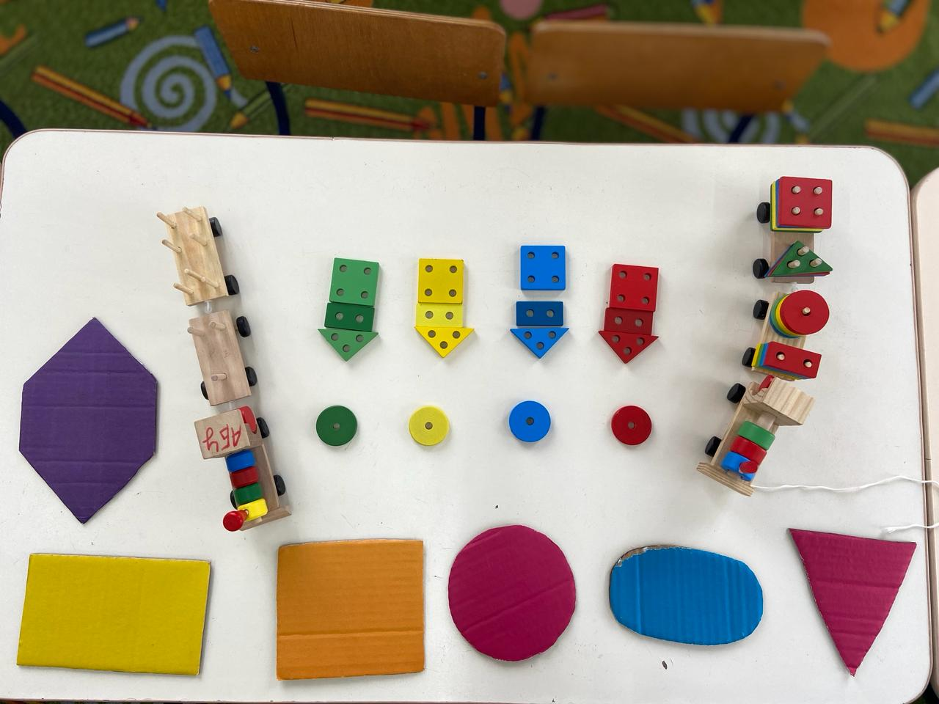
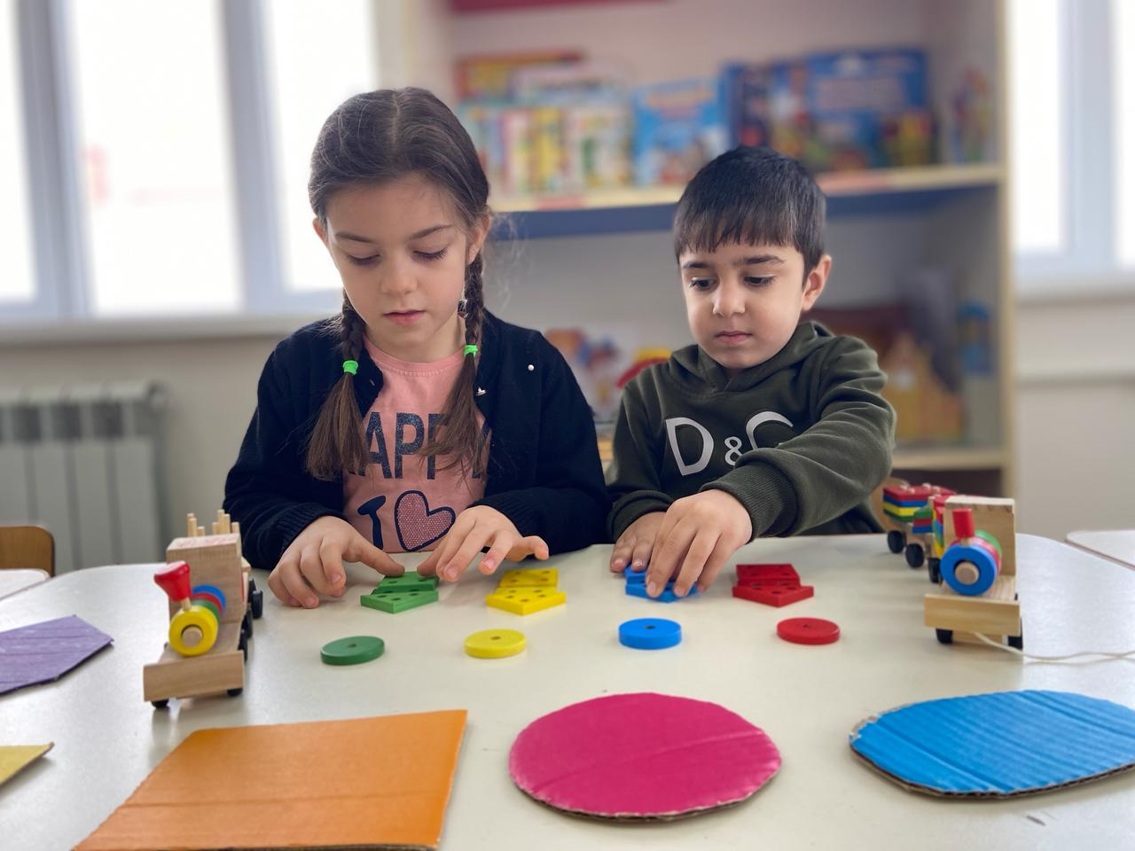
Инновационная игровая технология «Мозартика»

Slide 16
Квест-игры в образовании
Квест – это слово, которое было заимствовано из английского языка. Оно означает то, что человек ищет что-либо. Например, это может быть предмет или какое-то приключение.
Игры в виде квестов – это достаточно интересный инструмент, позволяющий воспитывать и развивать личность дошкольника. У ребенка формируется инициатива, как часть творческой личности. Также улучшается физическое здоровье, ребенок приобретает активную познавательную позицию. Это позволяет полностью реализовать требования Федерального стандарта дошкольного образования.

Slide 17
При разработке квеста необходимо следовать следующим принципам:
Доступность - задания не должны быть чересчур сложными для ребёнка.
Системность - задания должны быть логически связаны друг с другом.
Эмоциональная окрашенность заданий.
Разумность по времени. Необходимо рассчитать время на выполнение заданий таким образом, чтобы ребёнок не устал и сохранил интерес.
Использование разных видов детской деятельности во время прохождения квеста.
Наличие видимого конечного результата и обратной связи.

Slide 18
Цель квест- игры в ДОУ:
игровом виде активизировать познавательные и мыслительные процессы участников, реализовать проектную и игровую деятельность, познакомить с новой информацией, закрепить имеющиеся знания, отработать на практике умения детей.

Slide 19
Детские квесты помогают реализовать следующие задачи:
-Образовательные (участники усваивают новые знания и закрепляют имеющиеся);
-Развивающие (в процессе игры у детей происходит повышение образовательной мотивации, развитие инициативы и самостоятельности, творческих способностей и индивидуальных положительных психологических качеств, формирование исследовательских навыков, самореализация детей);
-Воспитательные (формируются навыки взаимодействия со сверстниками, доброжелательность, взаимопомощь и другие).

Slide 20
При разработке квеста необходимо следовать следующим принципам:
Доступность - задания не должны быть чересчур сложными для ребёнка.
Системность - задания должны быть логически связаны друг с другом.
Эмоциональная окрашенность заданий.
Разумность по времени. Необходимо рассчитать время на выполнение заданий таким образом, чтобы ребёнок не устал и сохранил интерес.
Использование разных видов детской деятельности во время прохождения квеста.
Наличие видимого конечного результата и обратной связи.

Slide 21
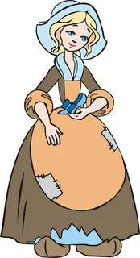
Квест игра «Помоги Золушке»

Slide 22
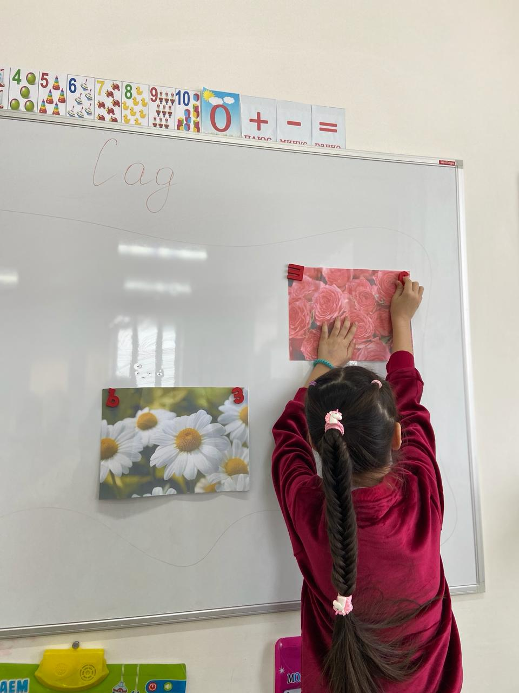
Квест игра «Помоги Золушке»
Помогаем Золушке рассадить цветы в саду

Slide 23
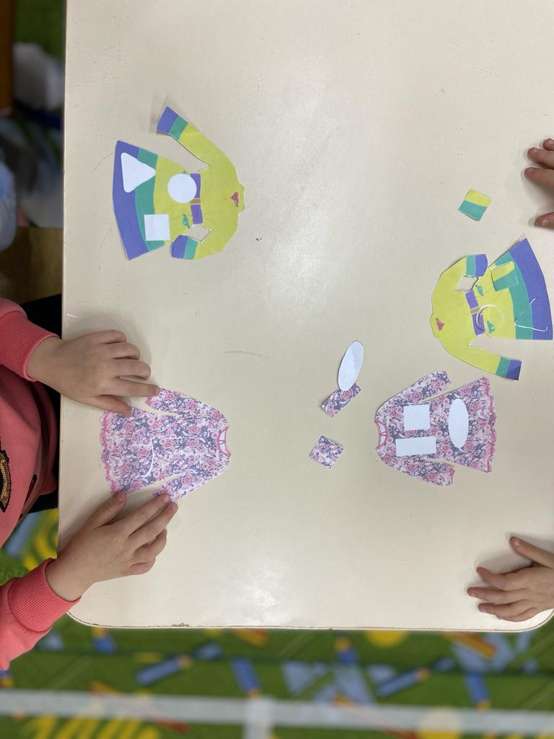
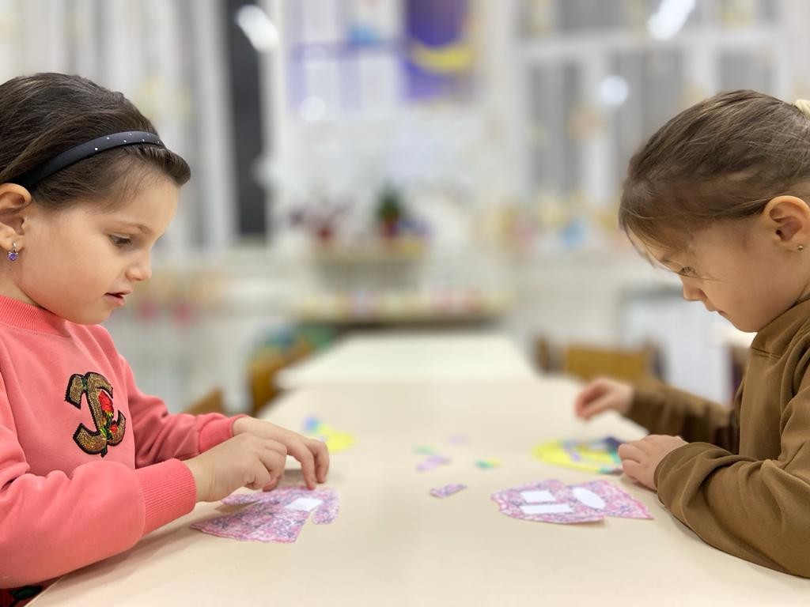
Квест игра «Помоги Золушке»
Помогаем Золушке заштопать платья сестер «Штопаем платья» ориентируясь на цвет и форму геометрических фигур

Slide 24
Квест игра «Помоги Золушке»
Помогаем Золушке перебрать фасоль в разные баночки белую и красную фасоль.

Slide 25
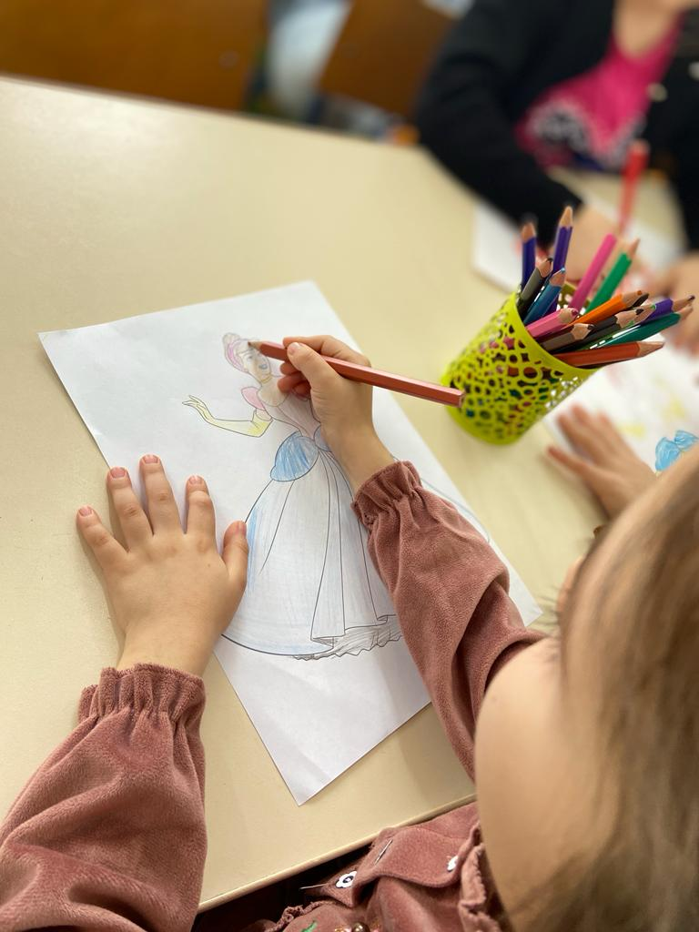
Квест игра «Помоги Золушке»
Помогаем Золушке украсить платье красивыми узорами, чтобы она смогла поехать на бал.

Slide 26
Квест игра «В гостях у Матушки природы»

Slide 27
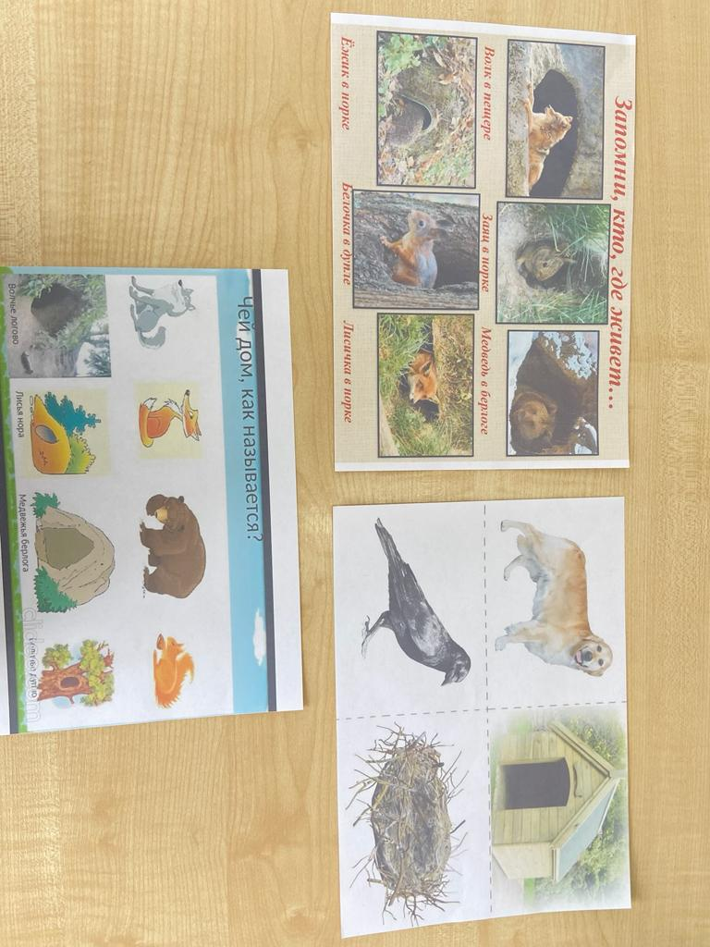
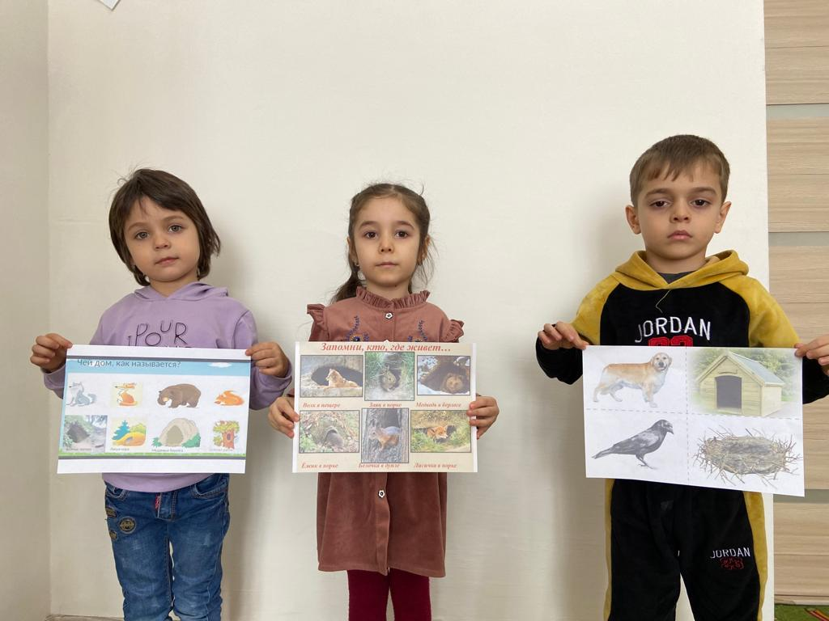
Квест игра «В гостях у Матушки природы»
Станция «Загадочная»
разгадать загадки о жилищах животных.

Slide 28
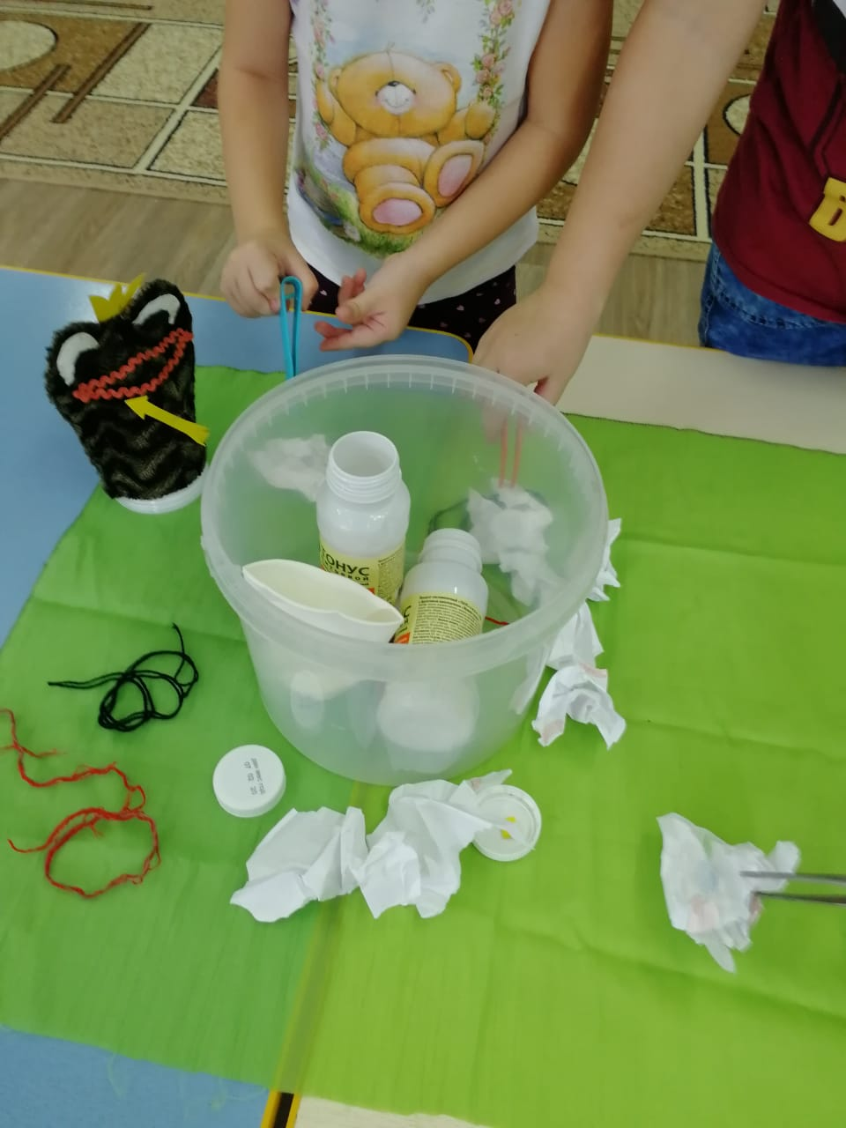
Квест игра «В гостях у Матушки природы»
Станция «Чистюлькино»
Помогаем Лягушке навести чистоту на болоте

Slide 29
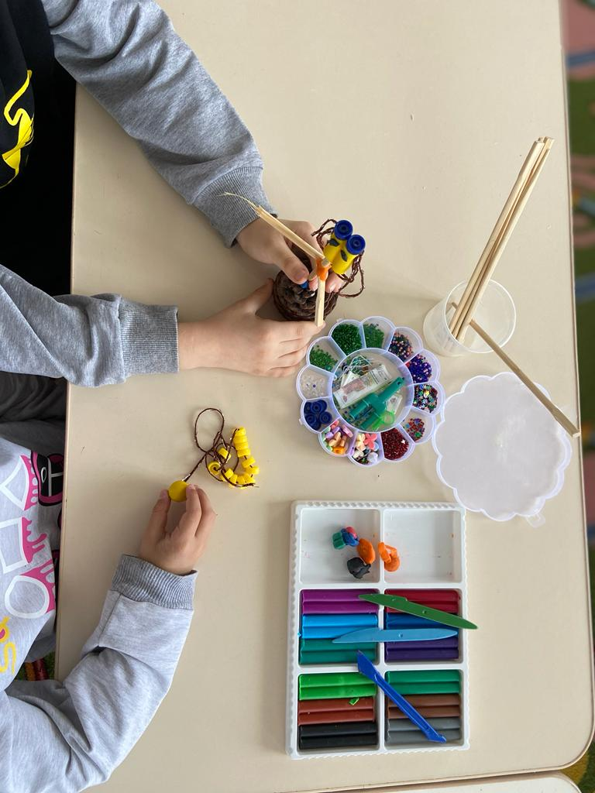
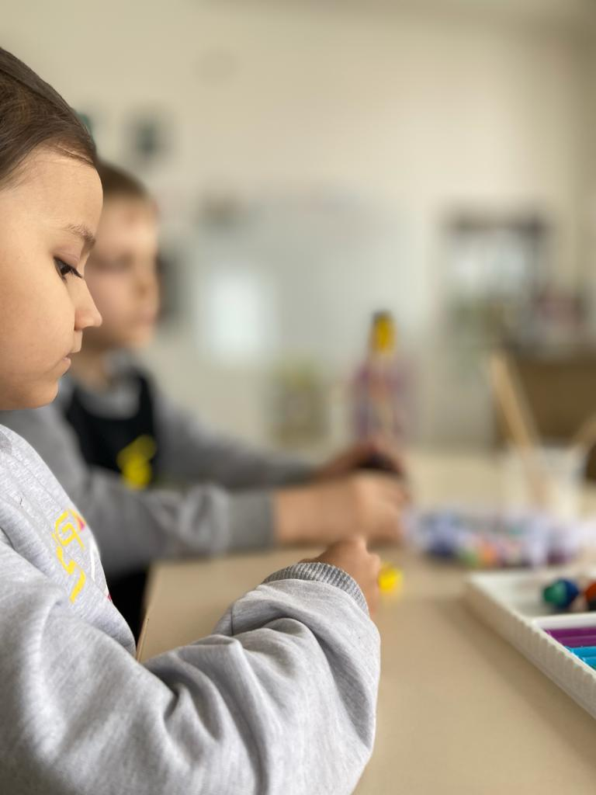
Квест игра «В гостях у Матушки природы»
Станция «Огородная»
Мастерим Пугало из подручных материалов

Slide 30
Квест игра «В гостях у Матушки природы»
Станция «Лесовичковая»
Поделились своим мнением с Лесовичком как надо беречь природу

Slide 31
СПАСИБО ЗА ВНИМАНИЕ!

